Slide 1
Sistema personalizado soportado en TIC como apoyo a la Promoción de Hábitos y Estilos de Vida Saludables
Mag. Gineth Magaly Cerón Ríos
Tutor: Dr. Diego Mauricio López

Slide 2
Agenda
Introducción
Planteamiento del Problema
Pregunta de investigación
Avances

Slide 3
Introducción

Slide 4
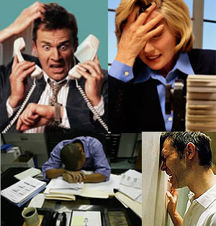
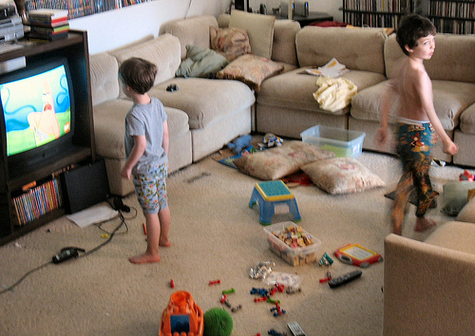
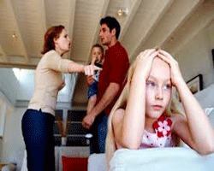
¿Para qué tratar a la población…
…y devolverla luego a las condiciones
de vida que la enferman?

Slide 5
Factores de Riesgo
Han sido identificados como factores importantes que afectan a la incidencia cada vez mayor de las enfermedades crónicas. (D. Campbell,2013)
  el tabaquismo
  el alcohol
  las drogas
  el abuso de solventes
  la inactividad física
  dieta poco saludable

Slide 6
Ejemplo de enfermedades Crónicas (Lim. S,2012)
Las enfermedades cardiovasculares constituyen la mayoría de las defunciones, 17,3 millones cada año.
Cáncer (7,6 millones)
Enfermedades respiratorias (4,2 millones)
Diabetes (1,3 millones¹).
Notes:
Lim SS, Vos T, Flaxman AD, Danaei G, Shibuya K, Adair-Rohani H et al. A comparative risk assessment of burden of disease and injury attributable to 67 risk factors and risk factor clusters in 21 regions, 1990-2010: a systematic analysis for the Global Burden of Disease Study 2010. Lancet, 2012; 380(9859):2224-2260.
Las enfermedades no transmisibles (ENT) matan a más de 36 millones de personas cada año.
Casi el 80% de las defunciones por ENT -29 millones- se producen en los países de ingresos bajos y medios.
Más de 9 millones de las muertes atribuidas a las enfermedades no transmisibles se producen en personas menores de 60 años de edad; el 90% de estas muertes «prematuras» ocurren en países de ingresos bajos y medianos.
Las enfermedades cardiovasculares constituyen la mayoría de las defunciones por ENT, 17,3 millones cada año, seguidas del cáncer (7,6 millones), las enfermedades respiratorias (4,2 millones), y la diabetes (1,3 millones¹).
Estos cuatro grupos de enfermedades son responsables de alrededor del 80% de las muertes por ENT.
Además, comparten cuatro factores de riesgo: el consumo de tabaco, la inactividad física, el uso nocivo del alcohol y las dietas malsanas.

Slide 7

Hábitos y Estilos de Vida Saludables (OMS,2012)
Concepto que la Organización Mundial de la Salud –OMS- define como "la percepción que un individuo tiene de su lugar en la existencia, en el contexto de la cultura y del sistema de valores en los que vive y en relación con sus objetivos, sus expectativas, sus normas, sus inquietudes".
Notes:
Los estilos de vida están determinados por procesos sociales, tradiciones, hábitos, conductas y comportamientos de los individuos y grupos de población que conllevan a la satisfacción de las necesidades humanas para alcanzar la calidad de vida.
OMS, estilos de vida saludables, http://www.who.int/world-health-day/2012/toolkit/campaign/es/
http://www.uniminuto.edu/web/uvd/-/estilos-de-vida-saludables

Slide 8
Hábitos y Estilos de Vida saludables
PERCEPCIÓN
Tener sentido de vida, objetivos de vida y plan de acción.
Mantener la autoestima, el sentido de pertenencia y la identidad.
Mantener la autodecisión, la autogestión y el deseo de aprender.
CONTEXTO
Brindar afecto y mantener la integración social y familiar. (programas pedagógicos)
Promover la convivencia, solidaridad, tolerancia y negociación.
Tener acceso a seguridad social en salud.
PERSONAL-INDIVIDUAL
El auto-cuidado. (Auto-exámen)
Controlar factores de riesgo como obesidad, vida sedentaria, tabaquismo, alcoholismo, abuso de medicamentos, estrés y algunas patologías como hipertensión y diabetes. (DASH)
Realizar actividades en tiempo libre y disfrutar del ocio. (Actividad Física)

Slide 9
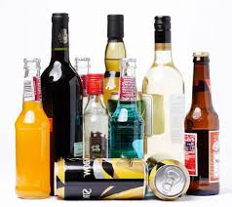
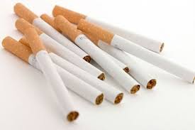

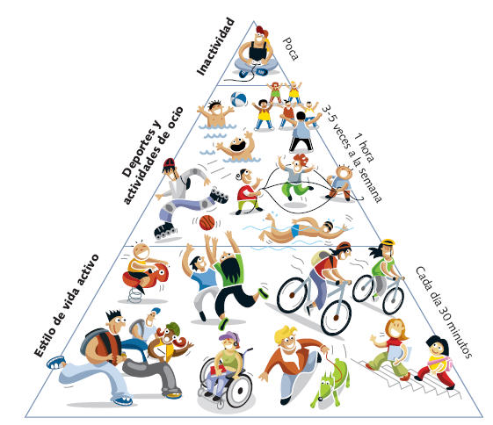
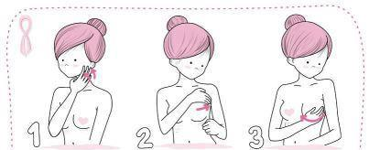
Reducción de Factores de Riesgo
Con Hábitos y Estilos de Vida saludables
Promoción pedagogica
Prevenir consumo de
tabaco
Controlar abuso
De alcohol
Líneas de intervención
Dieta DASH
Auto-exámen
(Secretaria Departamental De Salud Del Cauca, 2012)
(Last, 1963)
(Benach y Muntaner, 2005) (CSDH, 2008)
Notes:
Hablar de las tic

Slide 10




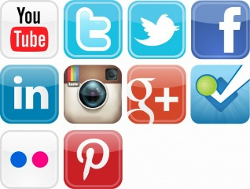

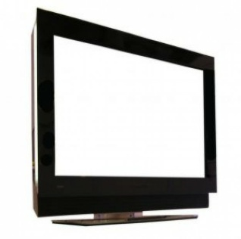
Escenario de Motivación
?
Notes:
"Resulta totalmente ineficaz querer ayudar a alguien diciéndole lo que debe de hacer, ya que la única ayuda eficaz que puede recibir y sobre todo aceptar, consiste en permitirle que encuentre por sí mismo la solución que le conviene mediante el emprendimiento de un diálogo constructivo".
Actualmente existen diferentes aplicaciones software para prevenir estrés pero de manera pedagógica, además herramientas de evaluación de estrés, sin embargo no existen herramientas que no le digan al usuario que debe hacer sino que permite encontrar por si mismo la solución según la personalización y adaptación al contexto y al usuario.
Debe acaptarse las aplicaiones al contexto laboral, al individuo y su personalidad, al dispositivo que se esta usando, al lugar (ruralhttp://www.adiosestres.es/software.htm).

Slide 11

Escenario Ideal
?
Notes:
"Resulta totalmente ineficaz querer ayudar a alguien diciéndole lo que debe de hacer, ya que la única ayuda eficaz que puede recibir y sobre todo aceptar, consiste en permitirle que encuentre por sí mismo la solución que le conviene mediante el emprendimiento de un diálogo constructivo".
Actualmente existen diferentes aplicaciones software para prevenir estrés pero de manera pedagógica, además herramientas de evaluación de estrés, sin embargo no existen herramientas que no le digan al usuario que debe hacer sino que permite encontrar por si mismo la solución según la personalización y adaptación al contexto y al usuario.
Debe acaptarse las aplicaiones al contexto laboral, al individuo y su personalidad, al dispositivo que se esta usando, al lugar (ruralhttp://www.adiosestres.es/software.htm).

Slide 12
Concepto de Sistemas adaptativos (Vrieze P, 2006)
Sistema se adapte al usuario y no el usuario al sistema.
Adaptativo: tiene la capacidad de cambiar y aprender de la experiencia.
Adaptarse al comportamiento del usuario (Modelo de Usuario) sin que éste lo pida de una manera explícita (responder a diferentes perfiles).
Capaz de diseñar información para usuarios (individual) tomando en cuenta un modelo detallado de sus objetivos, intereses y preferencias.
Notes:
Disciplina, concepto de sistemas adaptativos:
Son programas de computación (software) capaces de diseñar información para usuarios (de forma individual) tomando en cuenta un modelo detallado de sus objetivos, intereses y preferencias.
Un sistema adaptativo es aquel que ajusta su funcionamiento al usuario tomando a éste como unidad esencial en su desempeño.
El principio de un sistema adaptativo es adquirir información del usuario para ser usada en la inferencia de características abstractas, basada en esas características el sistema define el comportamiento del sistema.
La característica principal de los sistemas adaptativos es un modelo explícito del usuario el cual representa el conocimiento, metas, intereses y otras características que permiten al sistema distinguir entre diferentes usuarios.
• En función de una serie de variables que responden a diferentes perfiles de usuario adaptan dinámica o estáticamente los contenidos, los elementos multimedia, el mapeado del sitio Web e incluso el aspecto de la propia interfase.
1) EL SISTEMA DE EJECUCIÓN: Esta primera parte es como un
sistema experto; o sea lo que puede hacer el sistema sin adaptarse ni
aprender.
2) ASIGNACIÓN DE CRÉDITO: La segunda parte decide cuales de
las partes (o reglas) del sistema funcionan y cuales no.
3) DESCUBRIMIENTO DE REGLAS: Es la parte que debe inventar
o proponer al sistema nuevas reglas. Esta es la tarea más difícil de las
tres.
Todo esto que puede estar pareciendo un poco de ciencia ficción está teniendo una fuerte eclosión en aplicaciones populares para el usuario final. Fijémonos, por ejemplo, en el problema del spam, actualmente evolution, mozilla, kmail y otros lectores de correo están introduciendo facilidades para separar el spam del ham, es decir, el correo electrónico "no" deseado, del "sí" deseado. Para ello normalmente se aplica un algoritmo de aprendizaje automático denominado Naive Bayes. Muchos sitios web también están incorporando estos métodos para incrementar ventas ó visitas. Es conocido el caso de Amazon que utiliza filtrado colaborativo para encontrar usuarios con perfiles de compra similares y recomendar productos personalizados. Un ejemplo un poco más hispano es la Guia Campsa que utiliza una neurona articial para ordenar el orden de rutas que prefieren los usuarios.
Ahora que se tiene un poco más claro para que puede ser útil hoy el aprendizaje automático, se verá cómo crear un sistema que aprenda a decidir si es un buen día para jugar al tenis en función de una serie de atributos: fuerza del viento (wind), humedad (humidity), temperatura (temperature) y previsión del cielo (outlook). Para ello vamos a utilizar el algoritmo ID3 implementado en lisp por Tom Mitchell, uno de los padres del aprendizaje automático. Para ello es necesario instalar un intérprete de lisp (si usamos debian y queremos cmucl) apt-get install cmucl y ahora se descarga el programa lisp en cuestión wget -c http://www-2.cs.cmu.edu/afs/cs/project/theo-11/www/decision-trees.lisp. Finalmente, se ejecuta la traza que viene en el propio fichero:
En teoría de la probabilidad y minería de datos, un clasificador Bayesiano ingenuo es un clasificador probabilístico fundamentado en el teorema de Bayes y algunas hipótesis simplificadoras adicionales. Es a causa de estas simplificaciones, que se suelen resumir en la hipótesis de independencia entre las variables predictoras, que recibe el apelativo de ingenuo.

Slide 13
Trabajos relacionados
Sistemas Adaptativos
Lauer C.U., 2000
Feisst, M., 2005
Arias F. J., 2007
Weibelzahl, S., 2001
Brun, Y.,
2008
Sitou W.,
2006
Buttusi, F., 2007
González H.M., 2008
Martins, A. C., 2012
Olivier C,2008
Eyharabide, V., 2005
deVrieze, P., 2006
Toker, D.
2011
Heikki A. y Petteri A, 2005
Modelo de Usuario
Modelo del contexto
Notes:
Un sistema adaptativo es aquel que ajusta su funcionamiento al usuario tomando a éste como unidad esencial en su desempeño.
El principio de un sistema adaptativo es adquirir información del usuario para ser usada en la inferencia de características abstractas, basada en esas características el sistema define el comportamiento del sistema.
La característica principal de los sistemas adaptativos es un modelo explícito del usuario el cual representa el conocimiento, metas, intereses y otras características que permiten al sistema distinguir entre diferentes usuarios.
MODELO DE USUARIOS
El modelo de usuario permite muchos aspectos importantes del sistema, en respuesta a ciertas características del usuario. Dichas características representan en conocimiento y preferencias que el sistema asume que el usuario tiene.
Dichas características son generales como los objetivos del usuario, además de características de acuerdo a un perfil genérico (información personal) y un perfil psicológico (estereotipos que permitan clasificar al usuario).
La adaptabilidad del sistema puede entenderse como la capacidad del sistema para que, dinámicamente adapte su conducta a los requerimientos de la interacción usuario-sistema
El modelo del estudiante en un sistema de educación virtual se puede entender como aquellas características del alumno que son relevantes en el proceso educativo, y la interrelación entre estas.
MODELO DE CONTEXTO

Slide 14
Planteamiento del Problema

Slide 15
Intervenciones TIC, para promoción de Hábitos y estilos de vida saludables
Mapeo Sistemático
("Wellness Program"[Title/Abstract] OR "Wellness Programs"[Title/Abstract] OR "Promotional Item"[Title/Abstract] OR "Health Promotions"[Title/Abstract] OR "Promotion of Health"[Title/Abstract] OR "Health promotion"[Title/Abstract] OR "Promotional Item"[Title/Abstract] OR "Health Campaign"[Title/Abstract] OR "Health Campaigns"[Title/Abstract] OR "prevention"[Title/Abstract] OR "preventive therapy"[Title/Abstract] OR "preventive measures"[Title/Abstract]) AND ("life style"[Title/Abstract] OR "life styles"[Title/Abstract] OR "QUALITY OF LIFE"[Title/Abstract] OR "Health Behavior"[Title/Abstract]) AND ("intervention study"[Title/Abstract] OR "intervention"[Title/Abstract]) AND ("medical informatics"[All Fields] OR "information science"[All Fields] OR "information system"[All Fields] OR "information technology"[All Fields] OR "e-mail"[All Fields] OR ("multimedia"[MeSH Terms] OR "multimedia"[All Fields]) OR pda[All Fields] OR phone[All Fields] OR ("internet"[MeSH Terms] OR "internet"[All Fields]) OR web[All Fields] OR mobile[All Fields] OR ("Smart Mater Struct"[Journal] OR "sms"[All Fields]) OR "text message"[All Fields] OR application[All Fields] OR "web application"[All Fields] OR "mobile application"[All Fields] OR ("software"[MeSH Terms] OR "software"[All Fields]) OR "computer based"[All Fields] OR "computer-based"[All Fields] OR "Social Media"[All Fields] OR "Digital Media"[All Fields] OR ("technology"[MeSH Terms] OR "technology"[All Fields]) OR "computer assisted"[All Fields] OR "Web 2.0"[All Fields] OR "electronic"[All Fields] OR"computing"[All Fields])
Notes:
Intervention study, hacen un caso de estudio de la intervención

Slide 16
Intervenciones TIC, para promoción de Hábitos y estilos de vida saludables
Base de datos
  PubMed
Preguntas:
  Qué tipos de Intervenciones TIC usan?
  Cuáles Intervenciones TIC son personalizadas?
  Cuáles son las Más Usadas?
  Cuántas han sido evaluadas exitosamente?
  Años de mayor publicación de las intervenciones TIC?
  Que líneas de Intervención Usan?
  Porcentaje de Uso de líneas de intervención?

Slide 17
Criterios de Selección
Intervención Tic, promoción, hábitos o estilos de vida saludables, evaluación en caso de estudio.
  Inicialmente 288 Artículos
  Seleccionados 56 Artículos

Slide 18
Qué tipos de Intervenciones TIC usan?

Slide 19
Qué tipos de Intervenciones TIC usan?

Slide 20
Intervenciones TIC personalizadas

Slide 21
Cuáles son las Más Usadas?

Slide 22
Cuántas han sido evaluadas exitosamente?

Slide 23
Años de mayor publicación de las intervenciones TIC?

Slide 24
Que líneas de Intervención Usan?

Slide 25
Porcentaje de Uso de líneas de intervención?

Slide 26
Conclusiones
La mayor cantidad de publicaciones son del año 2014, esto indica que la temática es de interés actual y que es a nivel mundial la necesidad de investigar en ella.
Muchas intervenciones WEB, dificultan la búsqueda al usuario (No satisface su necesidad).
No se adaptan al usuario (Poco uso).
La personalización de la que hablan es: El usuario puede usarla solo sin compañía de otras personas (individual).
El 23% de los artículos hablan de la personalización, pero No es automática (usuario busca que usar).
Solo el 6% de los artículos hablan de TICs para el contexto del usuario.
Notes:
Estas son del system mapping

Slide 27
Conclusiones
Solo el 4% mencionan Clustering y solo analizan datos clínicos.
El 74% de los artículos mencionan una evaluación exitosa, porque encuentran un cambio positivo en las personas, sin embargo realizan la evaluación con pocas personas y en corto tiempo y con la asesoría de expertos.
El 12% de las evaluaciones malas es porque evalúan la intervención TIC y se dan cuenta que presenta fallas.
El 14 % no son evaluadas, no usan métodos para evaluar solo les interesa la percepción de los usuarios en cuanto si le gusto o no.
El porcentaje mayor de líneas de intervención usadas es: de Actividad Física y Pedagogía con un 32% cada una.
Cada intervención usa máximo 2 líneas de intervención, sin embargo una persona requiere de por lo menos 3 de ellas e ideal las 5.

Slide 28
Brechas
Se necesita prevenir la enfermedad no esperar los síntomas (aumenta muertes, costos, tiempo y recursos).
El porcentaje de mortalidad y morbilidad producto de las Enfermedades crónicas, es muy alto (>60%) y es necesario promover los hábitos y estilos de vida saludables.
Intervenciones físicas para promoción de estilos de vida son costosas (desplazarse al contexto-Usuario).
Tiempo limitado en búsqueda de intervenciones WEB que se adapten a las necesidades del usuario.
El Usuario sigue adaptándose a la tecnología y no lo tecnología a él.
Falta personalización Automática.
Notes:
Costosas porque deben desplazarse al contexto de la persona para recomendarle
Debe evaluar los riesgos de las personas según sus interes.
No usan las intervenciones tic, porque no son atrativas ni se decuan a sus necesidades
Poco tiempo para dedicarse a buscar que le sirve
El tiempo de uso de las intervenciones es limitado y se hace más grande si tienen que buscar las intervenciones.

Slide 29
Brechas
Falta integrar en la evaluación de las intervenciones TIC al usuario, el costo beneficio y la evaluación del sistema implementado (no por separado).
NO, Disponen de diferentes líneas de intervención en un solo sistema.
Las intervenciones TIC, NO recomiendan a los usuarios en base a sus necesidades e intereses. Solo recomiendan según criterios médicos generales (a todos los mismo).
NO toman en cuenta el contexto del usuario, para hacer la promoción de los estilos de vida (según la línea de intervención).

Slide 30
Brechas
Las evaluaciones aunque evidenciaban éxito en algún cambio de conducta, también muestran que después del caso de estudio, no se siguieron usando continuamente por los usuarios.
No tuvieron en cuenta en el diseño al usuario.

Slide 31
Pregunta de Investigación

Slide 32
Pregunta de Investigación
Cómo apoyar la promoción de hábitos y estilos de vida saludables haciendo uso de las TICs, respondiendo a las necesidades y preferencias individuales de cada persona en riesgo de contraer una enfermedad crónica?

Slide 33
Avances

Slide 34
Avances
Actividad | Porcentaje
Mapeo sistemático Modelo de usuario | 25%
Mapeo sistemático Modelo de contexto | 25%
Sistemas Adaptativos | 7%
Mapeo sistemático Intervenciones TIC para promoción de hábitos y estilos de vida saludables. | 100%

Slide 35

Gracias
Preguntas

